Slide 1
Проект на тему: «Сахар – новая зависимость».
ГБОУ города Москвы Школа № 1505 «Преображенская»
Выполнили:
ученицы 7 «Ж» класса
Кордонская Мария
Бойчук Динара
Лукичёва Анастасия
Консультант:
педагог-психолог
Никифорова В.В.

Slide 2
Актуальность и проблема проекта
В настоящее время люди всё больше интересуются своим здоровьем. Все осуждают никотиновую и наркотическую зависимости. Но умалчивают о зависимости от сахара. Мы все слышали о влиянии сахара на мозг. Но мало кто знает, что зависимость от сахара похожа на наркозависимость. А ведь она развивается в 8 раз быстрее.
При этом доступ к никотину и наркотическим веществам у людей ограничен, а сахар доступен всем начиная с самого раннего возраста и продаётся без ограничений.
В нашем проекте мы рассматриваем воздействие белого сахара на организм человека.

Slide 3
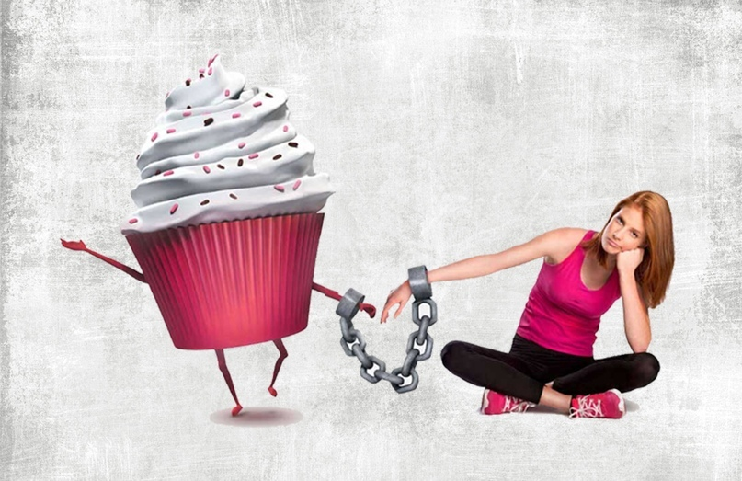
Цель проекта
Осветить проблему сахарной зависимости и показать полезную альтернативу (замену).

Slide 5
Что такое сахар? Пищевая ценность и состав сахара.

Slide 6
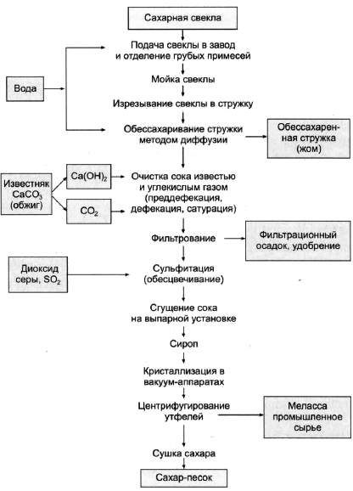
Как делают белый сахар?
Процесс превращения сахарной свеклы в сахарный песок очень длительный, не простой и полный химических обработок, что уже говорит не в пользу данного продукта.

Slide 7
Вред белого сахара
Добавленный сахар делает пищу слаще и ненадолго заряжает нас энергией. В это же время он наносит вред нашему здоровью, затрагивая почти все части тела и органы и вызывая серьезные проблемы в будущем.
Проведя ряд опытов, учёными был сделан вывод, что регулярное потребление сахара снизит ваше восприятие к удовольствиям испытываемым естественным путём. Для зависимых от сахара объятия ребёнка или поцелуй любимого человека, больше не будут приносить привычного удовольствия, реакция мозга на повседневные приятные вещи постепенно притупляется и атрофируется.

Slide 8
Чем вреден сахар для здоровья человека?
1. Вызывает резистентность к инсулину;
2. Вызывает болезни сердца (из-за триглицеридов);
3. Повреждает печень (фруктоза);
4. Ведет к набору лишнего веса («пустые калории»);
5. Может привести к раку (раковые клетки процветают в избытке сахара);
6. Заставляет потреблять больше пищи (система контроля не работает должным образом, когда мы едим много фруктозы);
7. Разрушает зубы (сахар – причина кариеса);
8. Увеличивает риск развития Альцгеймера и деменции;
9. Вызывает диабет (см. пункт 1);
10. Истощает запасы энергии (клетки орексина подавляются сахаром);
11. Повышает кровяное давление.

Slide 9
Польза сахара.
Быстрая выработка энергии. Сахар – это простой углевод, который очень быстро расщипляется превращаясь в энергию. Но данная энергия быстро заканчивается.
Глюкоза. Из сахара наше тело получает глюкозы, которая необходима мозгу и печени. Но глюкоза также содержится в бананах, винограде (это природный сахар), бобах, фасоли, моркови и т.д.
Хорошее настроение, которое появляется после выработки серотонина «гормона радости».
Улучшение кровообращения в головном и спинном мозге.
Умеренное регулярное употребление полезных сладостей может предотвратить риск развития тромбоза.
Пользу человек может получить при употреблении натурального сахара, который можно получить из фруктов, сухофруктов или меда, например.

Slide 10
Опрос
Наш опрос состоял из 5 простых вопросов с вариантами ответа.
Какова приблизительная дневная норма сахара для взрослого человека?
(25-50 гр)
Сколько сахара содержится в батончике Mars 50г? (32гр)
Сахар - какой он? (вредный, полезный, оба ответа верны)
Сколько сахара в 1 литре Coca-cola? (106 гр)
Как Вы считаете, сахар вызывает зависимость? (да, нет, не знаю)

Slide 11
График по результатам опроса

Slide 12
График по результатам опроса

Slide 13
График по результатам опроса

Slide 14
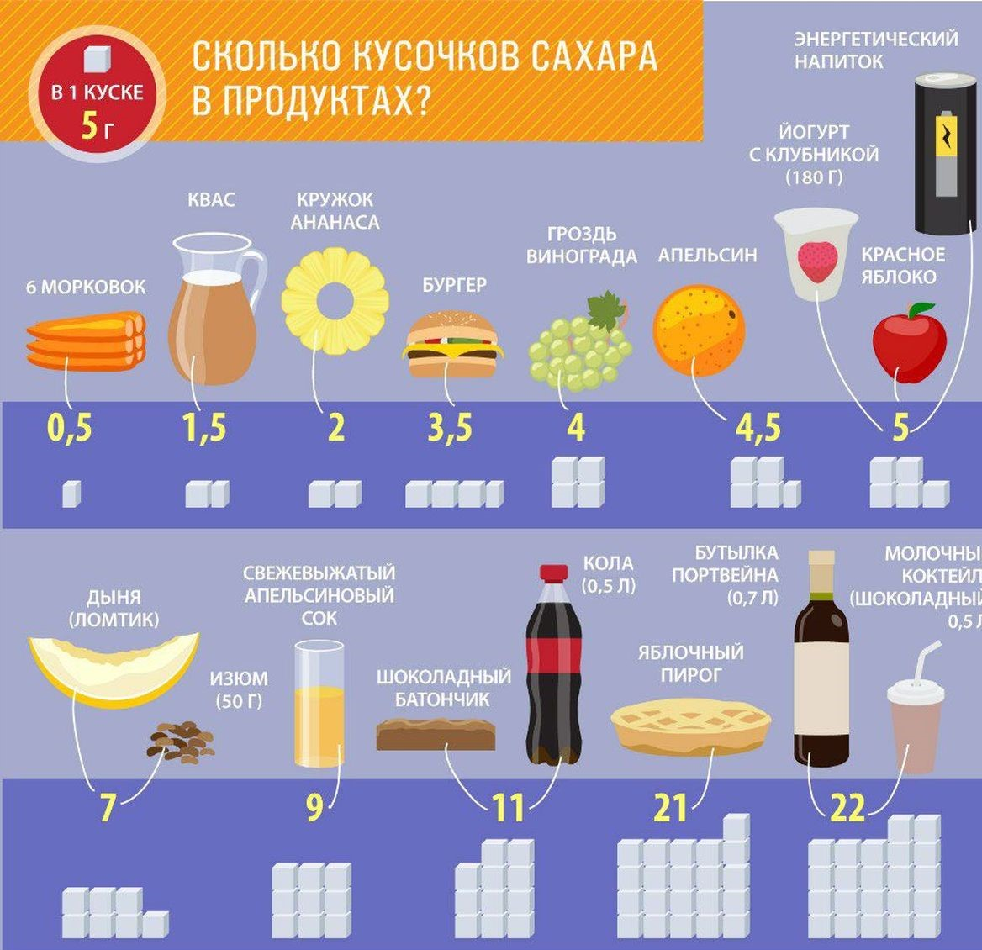
По данным ВОЗ приблизительная норма сахара в день для взрослого здорового мужчины не должна превышать 25-50гр.
Мы можем рассчитать употребление белого сахара, который добавляем в кашу, чай и т.п., но как узнать сколько мы съедаем сахара в день, если он содержится практически во всех продуктах?!
Приведём примеры
Получается, что сахар нас окружает. И мы употребляем его в больших количествах даже не осознавая этого. Так как же узнать, есть ли у нас зависимость?

Slide 15
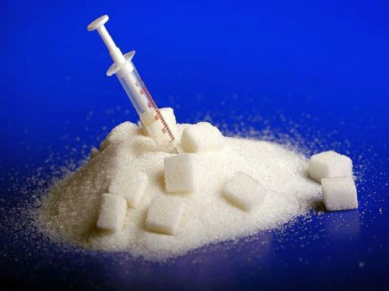
Четыре признака сахарной зависимости:
Сладкое Вас успокаивает;
Вы чувствуете потребность в сладком;
Без сладкого вы ощущаете беспокойство;
Вы компенсируете нехватку сахара.

Slide 16
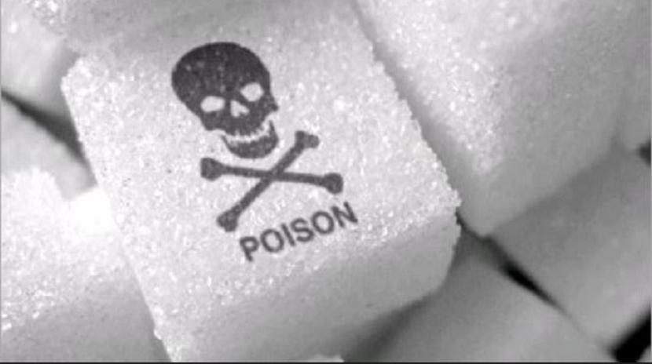
Механизм сахарной зависимости ничем не отличается от наркотической. Вы съедаете конфету – ваш мозг получает удовольствие – вы тянетесь за следующей.
Так как же справиться
с сахарной зависимостью?!
Вырваться из этого круга можно только одним способом: кардинально пересмотреть свой рацион. Заменив быстрее углеводы медленными, вы сможете за пару недель перестроить свой рацион. Мы рекомендуем употреблять как можно меньше продуктов, от которых мы впадаем в психологическую зависимость и которые разрушительно влияют на наше здоровье.

Slide 17
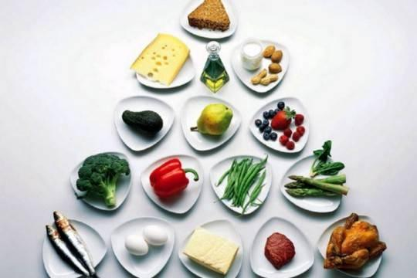
Питайтесь осознанно! Благодарим за внимание!

